Slide 1



AGENTE DE IA
PARA ANÁLISIS BURSÁTIL
AVANCE DEL PROYECTO · FASE 2
Cristian Higuera
Joaquín Allendes
Ingeniería en Informática, sede Valparaíso
Notes:
Presentación del avance de la Fase 2. Se retoma la presentación de la Fase 1 y se muestra en qué se convirtió el proyecto: una plataforma de trading con un agente de IA integrado.

Slide 2


INTEGRANTES DEL PROYECTO
Cristian Higuera
Joaquín Allendes
Líder de proyecto · Backend · Base de datos
Frontend · QA · Investigación
Lidera al equipo, desarrolla la infraestructura interna del agente, la base de datos y la investigación de tecnologías.
Desarrolla la interfaz, define seguimientos y buenas prácticas, y realiza las pruebas de seguridad y estrés.
Notes:
Presentación del equipo. Los cargos son los definidos en la Fase 1.

Slide 3
EVOLUCIÓN DEL PROYECTO
Aspecto | Plan de la Fase 1 | Proyecto actual
Alcance | Agente de comunicación y agente bursátil | Plataforma de trading con agente de IA bursátil
Inteligencia artificial | N8N y Gemini | Código en Python con DeepSeek y herramientas propias
Datos y bróker | Yahoo Finance, Alpha Vantage o Polygon | Capital.com (REST y WebSocket), Yahoo Finance e Investing.com
Interfaz | Chat en Streamlit o Gradio | Dashboard Streamlit completo, también en celular y tablet
Almacenamiento | ChromaDB, Pinecone o FAISS | Supabase (usuarios, memoria y conocimiento) y SQLite
El agente de comunicación (WhatsApp y correo) se descartó del alcance para concentrar el esfuerzo en el enfoque bursátil.
Notes:
El proyecto cambió respecto del plan de la Fase 1. El enfoque bursátil creció hasta ser una plataforma completa, así que se descartó el agente de comunicación. En lugar de N8N y Gemini se programó el agente en Python con DeepSeek, y se migró del terminal MetaTrader 5 a la API de Capital.com.

Slide 4



EL PROYECTO HOY
Plataforma de trading
Agente de IA bursátil
Datos en tiempo real
Gráfico interactivo, órdenes, cartera, diario y noticias en un solo lugar.
Analiza, resume y explica el mercado con datos reales. Propone órdenes y tú decides.
Precios en vivo desde Capital.com, más Yahoo Finance, Investing.com y noticias.
Notes:
Resumen en una diapositiva: tres piezas que trabajan juntas. La plataforma, el agente de IA que analiza y propone, y los datos en tiempo real que lo alimentan.

Slide 5

OBJETIVOS DEL PROYECTO
OBJETIVO GENERAL
Desarrollar una plataforma web de trading con un agente de IA que analice la bolsa de valores y apoye la toma de decisiones del usuario.
Objetivo específico 3
Objetivo específico 1
Objetivo específico 2
Dotar al agente de memoria y base de conocimiento (RAG) para trabajar con contexto actualizado.
Desarrollar agentes de IA para análisis, resumen y toma de decisiones sobre la bolsa de valores.
Construir una plataforma web de trading conectada por API a un bróker y a datos en tiempo real.
Implementado
Operativo · en pruebas
Operativo
Se retiraron los objetivos de comunicación: asistente de capacitación y automatización por WhatsApp o correo.
Notes:
Los objetivos se ajustaron respecto de la Fase 1. Se mantiene el objetivo bursátil y se agregan la plataforma y la memoria del agente. Los estados son los de hoy; las pruebas formales quedan para la Fase 3.

Slide 6
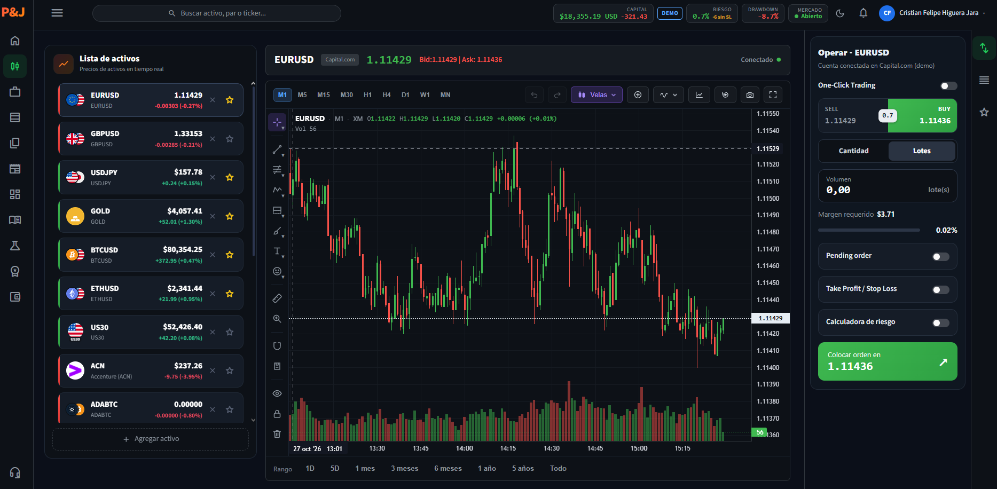
PLATAFORMA DE TRADING
Gráfico interactivo con indicadores, dibujo y backtesting
Órdenes de mercado y pendientes, con operación en un clic
Cartera, diario de operaciones y resumen de cuenta
Precios en vivo por WebSocket y activos favoritos
Diseño adaptado a celular y tablet
Gráfico de trading, lista de activos y panel de órdenes
Notes:
El centro de la plataforma es el gráfico. Desde ahí se ve el mercado en vivo y se opera. Los precios y la cuenta vienen de Capital.com (cuenta demo).

Slide 7
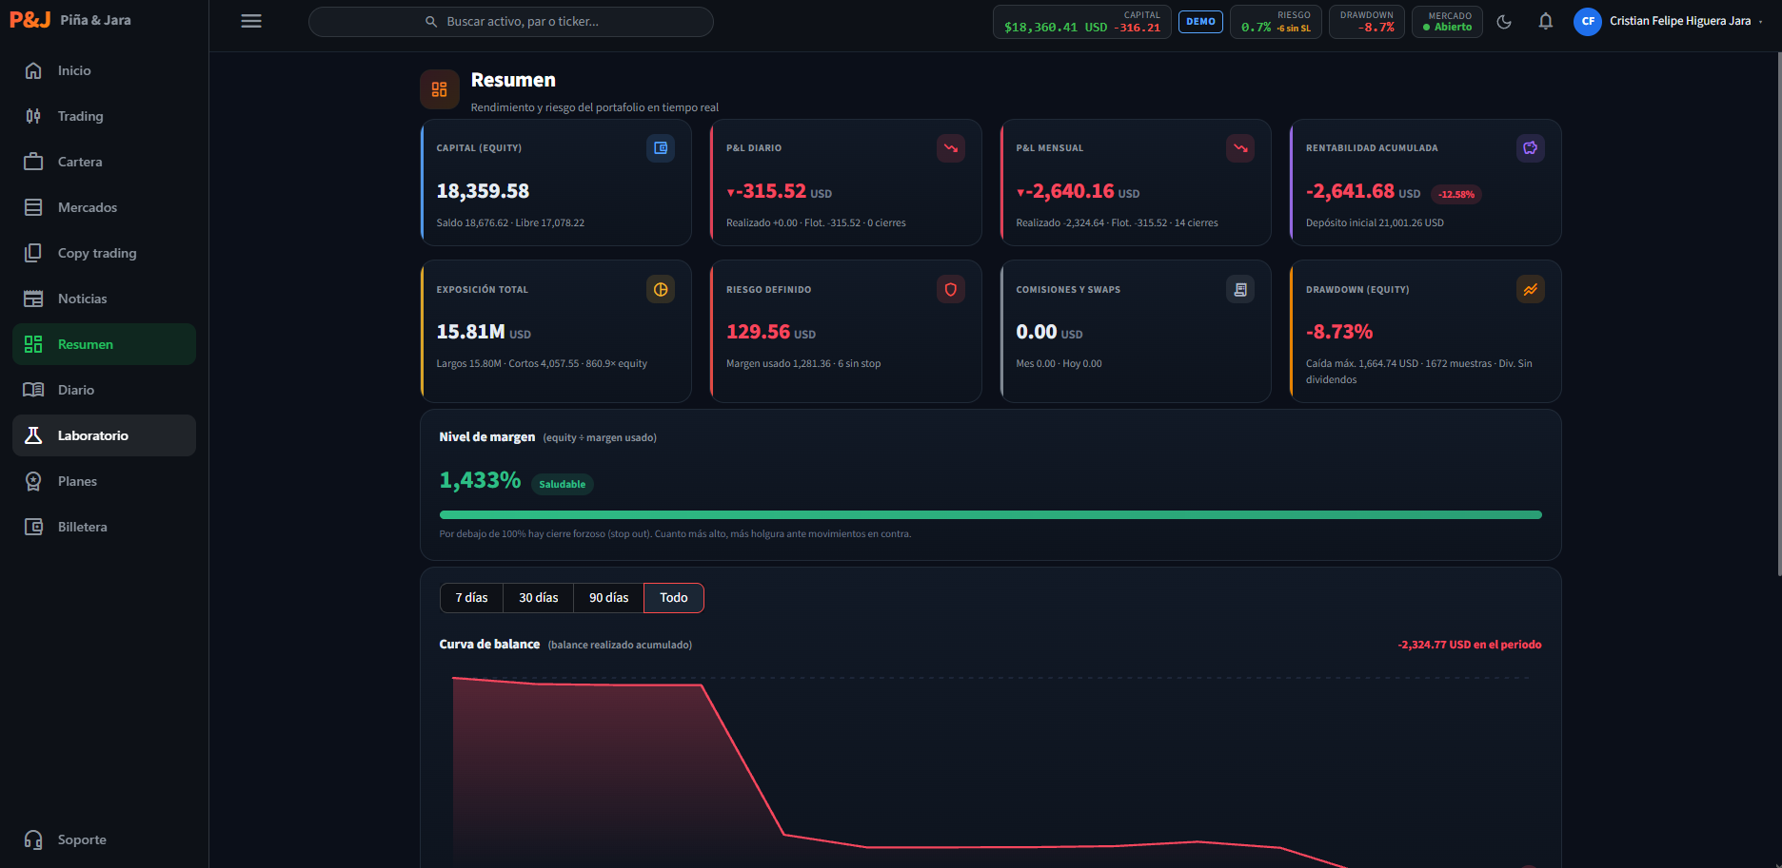
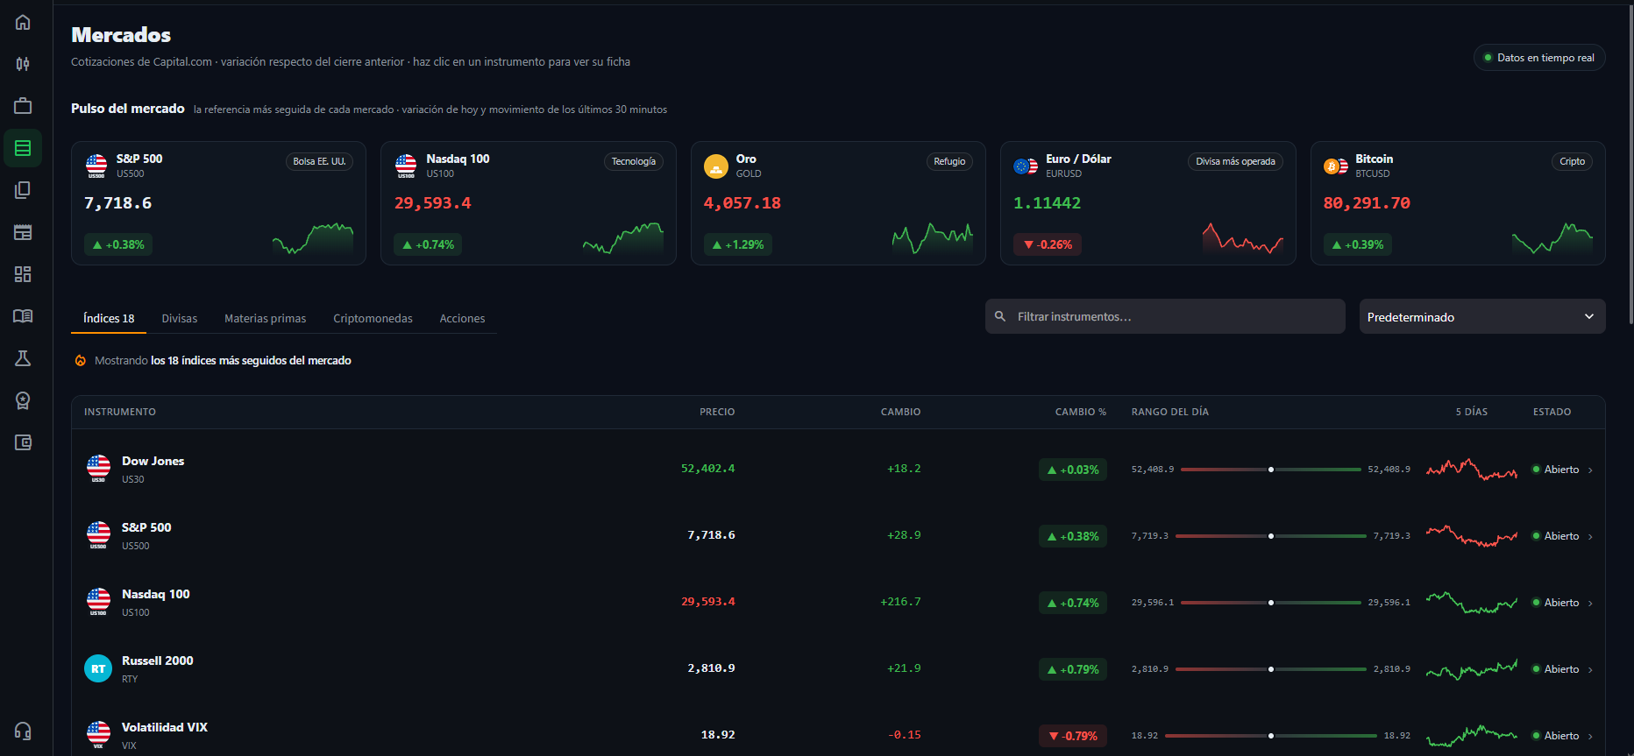
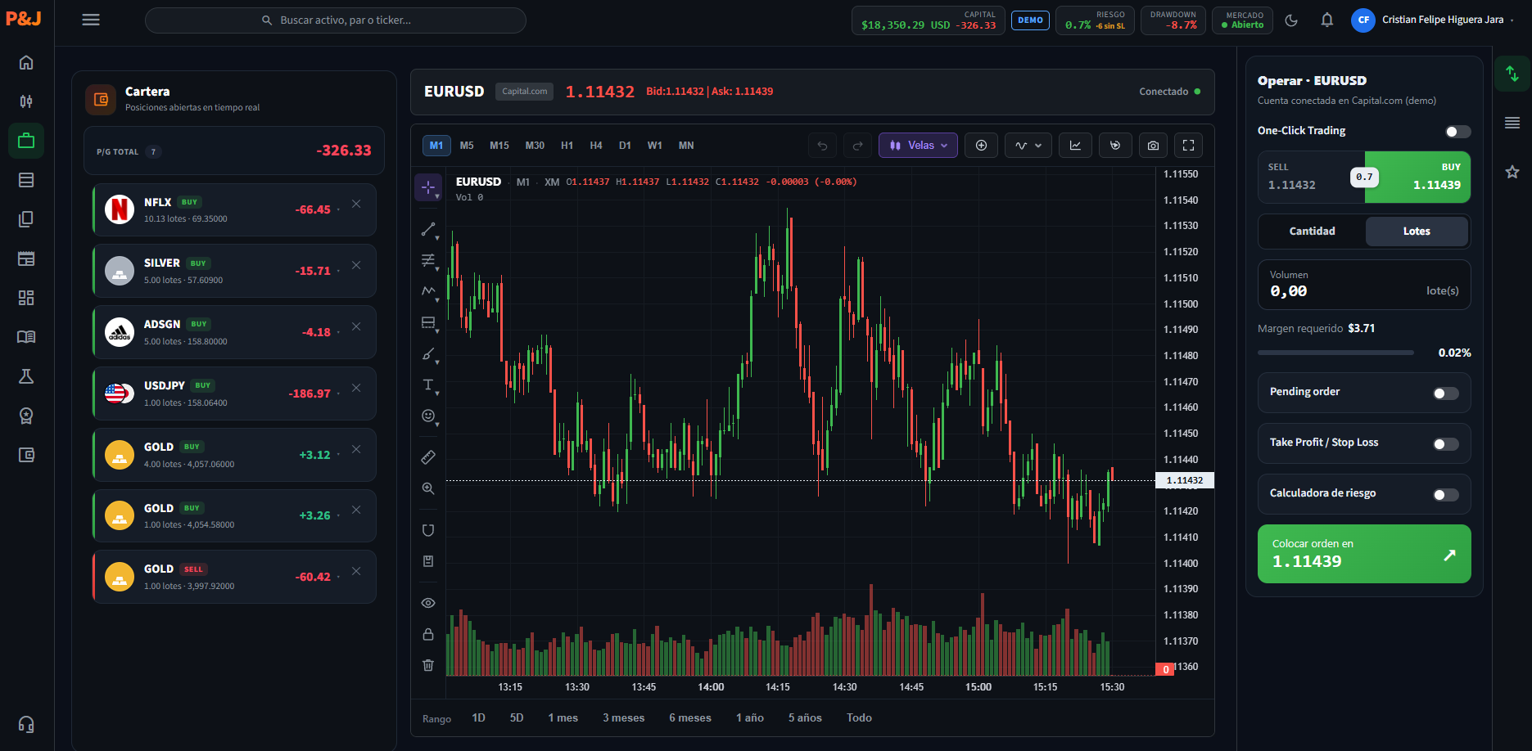
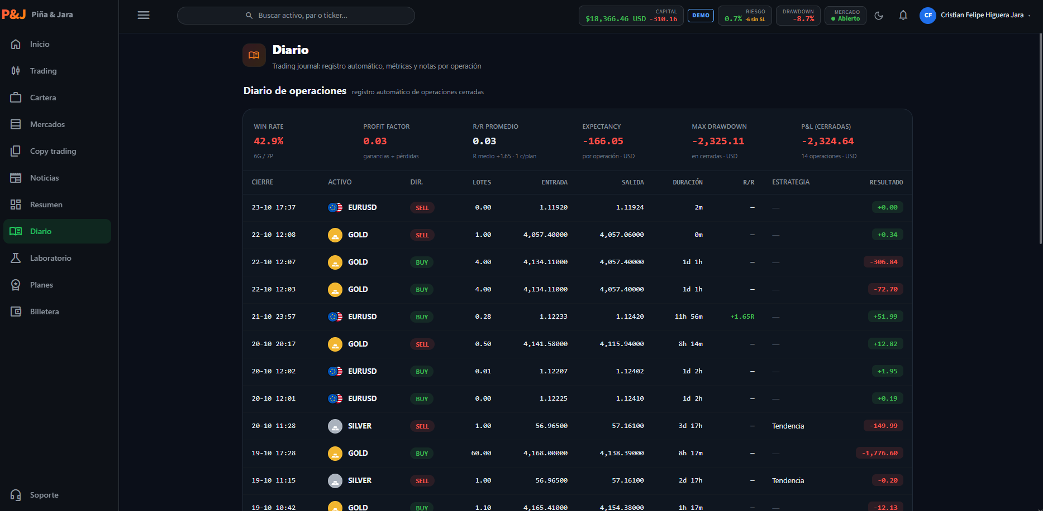
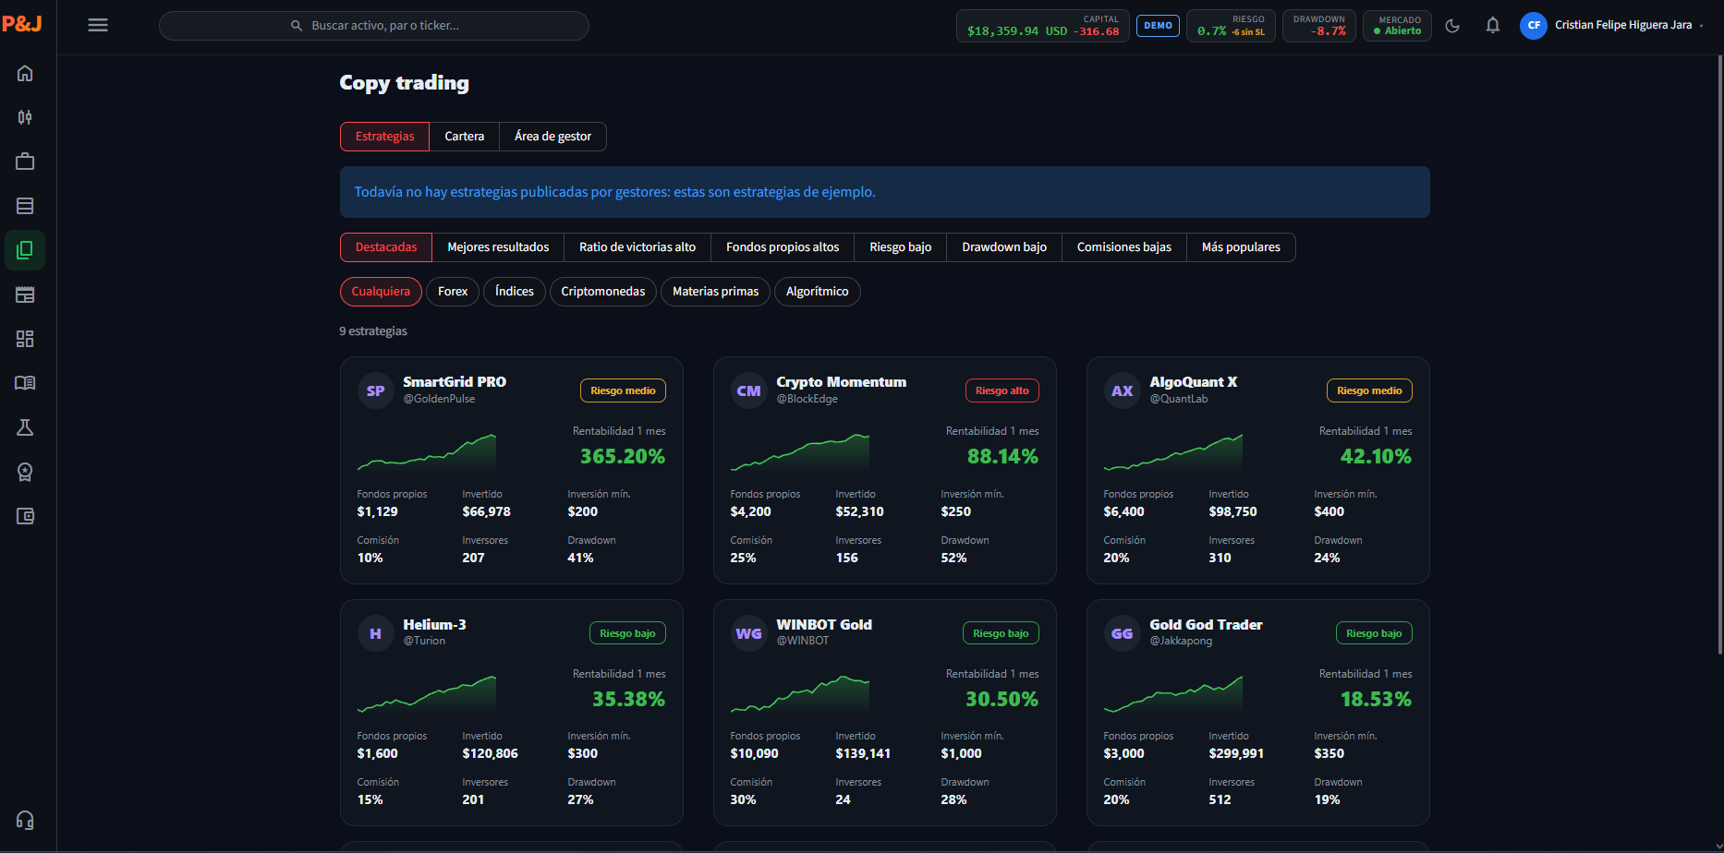
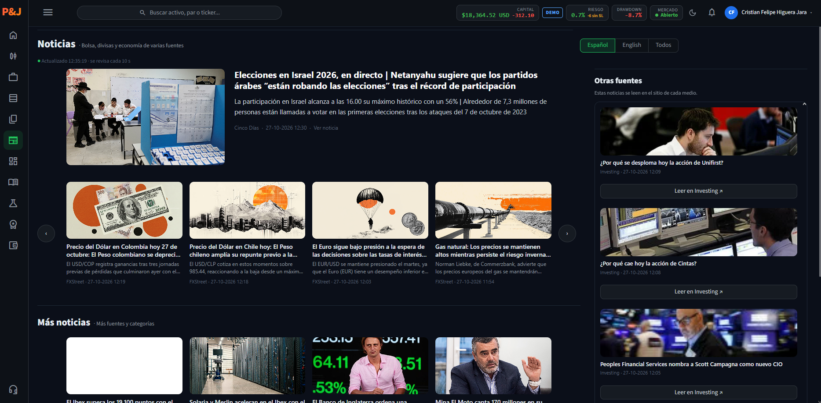
MÓDULOS DE LA PLATAFORMA
Resumen de la cuenta
Mercados
Cartera
Diario de operaciones
Copy trading
Noticias financieras
Notes:
Los módulos que acompañan al gráfico: resumen de cuenta, mercados, cartera, diario con métricas, copy trading y noticias de varias fuentes en español e inglés.

Slide 8
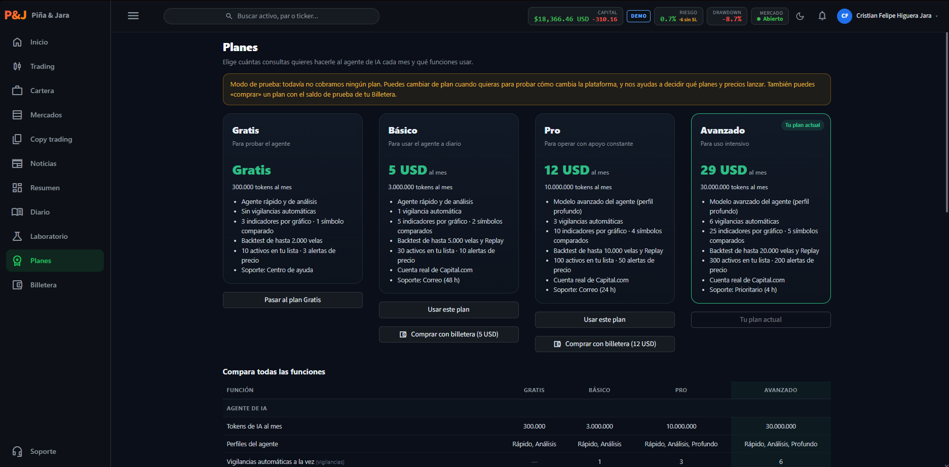
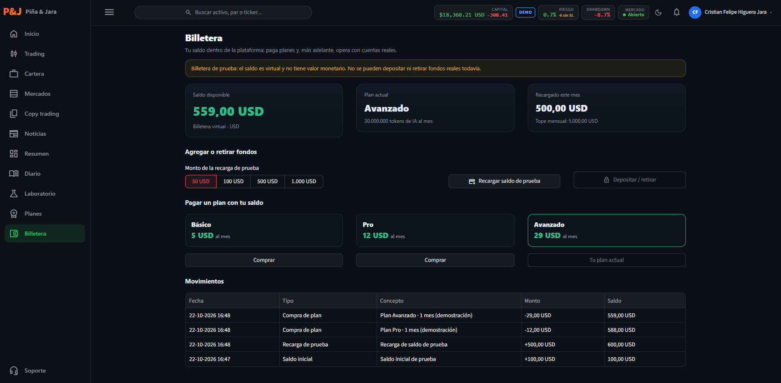
USUARIOS, PLANES Y BILLETERA
Planes de uso del agente
Billetera de prueba
Cuenta por usuario
Planes del agente
Modo de prueba
Perfil propio y conexión con su cuenta de Capital.com.
De Gratis a Avanzado, según los tokens de IA del mes.
Saldo virtual: todavía no se cobra ningún plan.
Notes:
La plataforma ya es multiusuario: cada persona tiene su perfil y conecta su cuenta de Capital.com. Los planes definen cuánto puede usar el agente de IA al mes, y la billetera virtual sirve para probar la compra de planes. Todo está en modo de prueba, sin cobros reales.

Slide 9
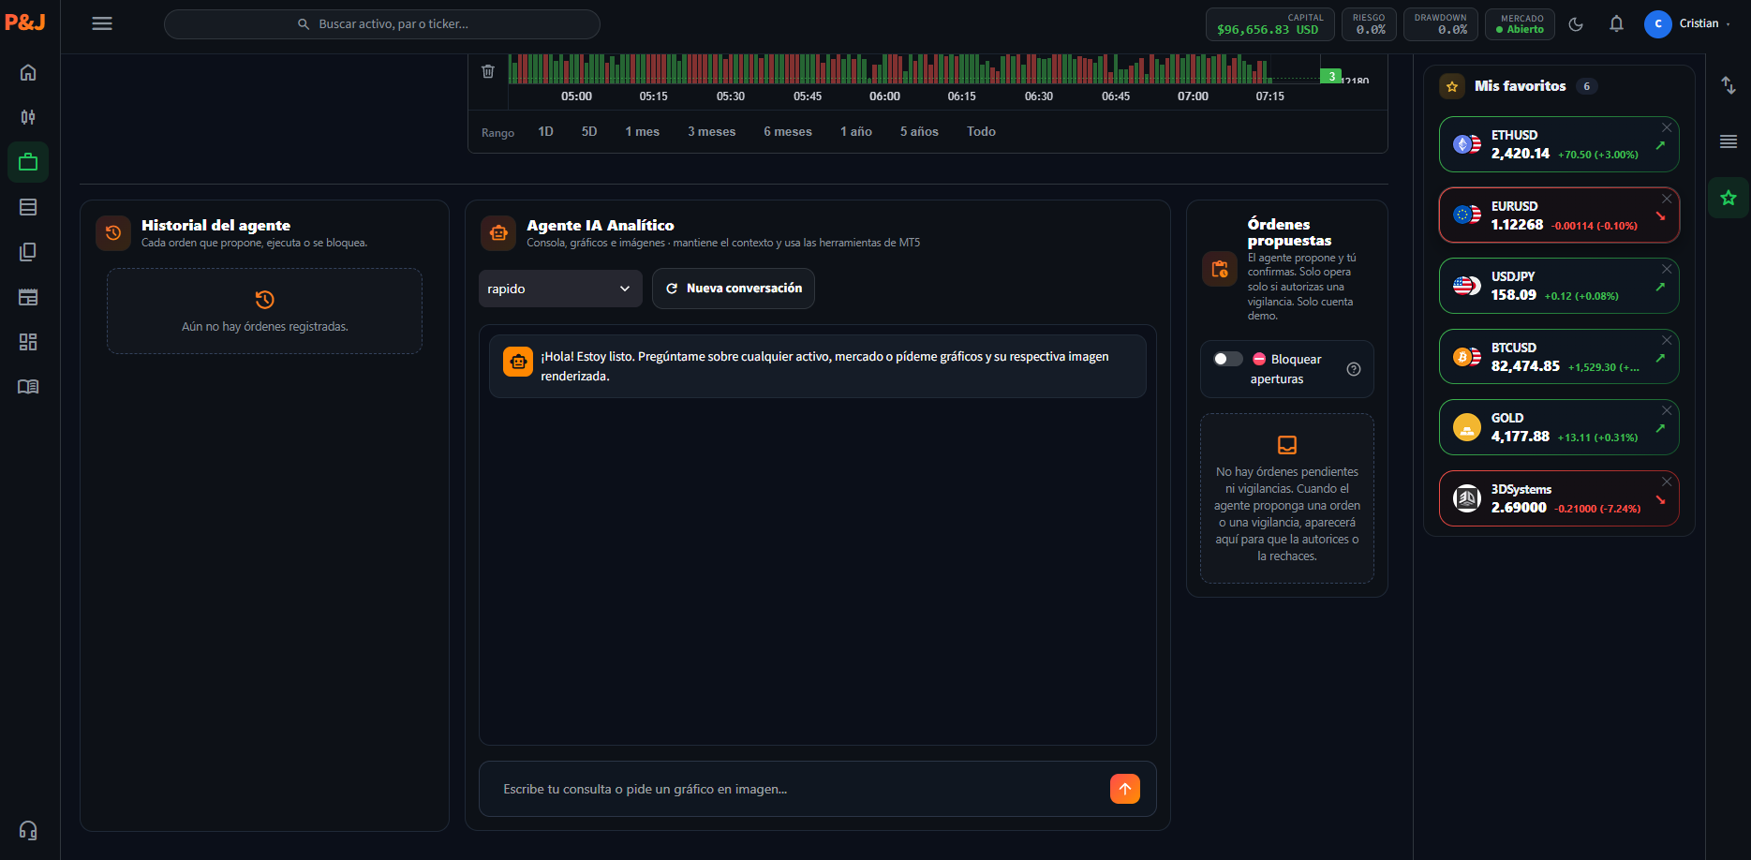
AGENTE DE IA BURSÁTIL
1
Consulta
El usuario pregunta en el chat.
2
Datos reales
Usa más de 30 herramientas y cita la fuente de cada dato.
3
Análisis
DeepSeek razona y explica, separando los datos de su opinión.
4
Propuesta
Propone la orden con stop loss; el usuario la confirma o la rechaza.
Análisis técnico
Riesgo
Macroeconomía
Sentimiento
Gráficos y tablas
Memoria y RAG
Notes:
El agente no inventa cifras: consulta herramientas y siempre indica la fuente. Puede proponer operaciones, pero nunca las ejecuta; eso se explica en la siguiente diapositiva. Nota para el equipo: la captura es de la versión anterior (menciona MT5); conviene actualizarla.

Slide 10




CONTROL DE RIESGO Y SEGURIDAD
El agente solo propone
Límites en el código
Ninguna herramienta ejecuta órdenes. El usuario confirma o rechaza cada propuesta con un botón.
Stop loss obligatorio y topes de riesgo definidos por el usuario. El modelo no puede cambiarlos.
Auditoría y freno de emergencia
Cuenta demo y acceso protegido
Cada propuesta queda registrada con su justificación, y se pueden bloquear nuevas aperturas al instante.
Se opera en cuenta demo, con inicio de sesión por usuario y credenciales fuera del repositorio.
Notes:
La decisión de operar siempre es del usuario. Los límites de riesgo viven en el código, no en el prompt, por lo que el modelo no puede saltárselos. Todo queda auditado.

Slide 11

ARQUITECTURA Y TECNOLOGÍAS
INTERFAZ
AGENTE DE IA
DATOS EN VIVO
FUENTES
ALMACENAMIENTO
Streamlit, JavaScript y CSS. Versión para celular y tablet.
Python y DeepSeek con tres perfiles y más de 30 herramientas.
Capital.com (REST y WebSocket) y servidor de precios propio.
Yahoo Finance, Investing.com y noticias RSS.
Supabase (PostgreSQL) para usuarios y memoria, y SQLite para órdenes.
Usuario
Dashboard Streamlit
Agente de IA
Servidor de precios
Capital.com
Notes:
El stack cambió respecto del plan: ya no usamos N8N ni Gemini. El agente es código Python con DeepSeek, y la conexión con el bróker es por la API de Capital.com. El flujo de abajo resume cómo viaja una consulta.

Slide 12
METODOLOGÍA Y AVANCE
SCRUM · DESARROLLO ÁGIL
52 mil
9 sprints de 2 semanas, hasta la semana 18
Planning, Daily, Review y Retrospective
Trello: backlog, sprint, en proceso, revisión y hecho
Definition of Done de 11 criterios
137
50
commits en GitHub
historias de usuario
líneas de código Python
FASE 1 · COMPLETADA
FASE 2 · CERRADA EL 23/10
FASE 3 · EN CURSO
Definición, backlog y planificación
MVP operativo sobre Capital.com
Acceso seguro, publicación, pruebas y entrega final
Notes:
Seguimos trabajando con Scrum: 9 sprints de dos semanas hasta la semana 18, con el tablero en Trello (backlog, sprint, en proceso, revisión y hecho) y un Definition of Done de 11 criterios. El backlog tiene 50 historias de usuario. Las cifras de código salen del repositorio de GitHub: más de 52 mil líneas de Python y 137 commits. La Fase 2 cerró el 23 de octubre con el MVP operativo; en la Fase 3, con el Sprint 7 en curso, se trabaja en el acceso seguro, la publicación de la plataforma y la documentación, y el proyecto se entrega en la semana 18.

Slide 13
CONCLUSIONES Y PRÓXIMOS PASOS
Conclusiones
Próximos pasos · Fase 3
Un MVP funcional
Pruebas de usabilidad
Plataforma de trading con un agente que analiza datos reales y cita sus fuentes.
Validar la plataforma con usuarios y corregir lo que se detecte.
La decisión es del usuario
Pruebas de seguridad
El agente propone y justifica; cada orden se confirma y respeta límites de riesgo.
Revisar credenciales, límites de riesgo y acceso de usuarios.
Desarrollo ágil y adaptable
Mitigación de alucinaciones
Con Scrum ajustamos el alcance y la tecnología según lo aprendido en cada sprint.
Afinar las respuestas del agente para que se basen solo en datos.
Entrega final
Documentación e informe final del sistema.
Notes:
Cierre: el proyecto cambió de forma, pero mantiene su propósito original, apoyar la toma de decisiones financieras con IA. Lo que queda es probar, asegurar y documentar.

Slide 14
¡GRACIAS POR
LA ATENCIÓN!
Cristian Higuera · Joaquín Allendes
github.com/Cristian-Higuera-byte/RepAgenteIA
Notes:
Espacio para preguntas.

